Slide 1





NIHONGO NO MICHI
ALIFBO: KATAKANA
そくおん （促音）

Slide 2


そくおん（促音）― nima?
そくおん（促音）― bu hiraganada ham, katakanada ham
kichkina ツ（つ）harfi

Slide 3

そくおん（促音)ning vazifalari
O’zidan keyingi kelayotgan tovushni ikkilantirib talaffuz qilish
カップ
Kappu

Slide 4


MASHQ
マップ

Slide 5

MASHQ
バッグ

Slide 6

MASHQ
モナッコ

Slide 7

MASHQ
アッボス

Slide 8

MASHQ
セット

Slide 9

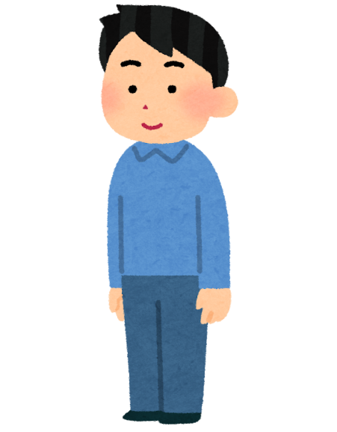

UMUMLASHTIRAMIZ
ALIFBO: KATAKANA
そくおん （促音）
Takrorlash
So'zlarni to'g'ri talaffuz qilish

Slide 10
NIHONGO NO MICHI
日本語の道

